Slide 1
Развитие творческих способностей детей в процессе изобразительной деятельности: «Нетрадиционные техники лепки»

Slide 2
Цель:
Способствовать развитию творческих способностей и фантазии детей через использование различных технологий лепки.

Slide 3
Задачи:
1.Познакомить детей с нетрадиционными видами лепки.
2.Формировать знания о композиции, цвете.
3.Развивать творческие способности, эстетический вкус, воображение, память, внимание, образное и логическое мышление, мелкую моторику рук.
4.Развивать интерес детей к лепке.
5.Воспитывать трудолюбие, терпение, аккуратность, стремление доводить начатое до конца.

Slide 4
Литература
Грибовская А.А. Обучение дошкольников декоративному рисованию, лепке, аппликации. – М., 2003
Григорьева Г.Г. Развитие дошкольника в изобразительной деятельности. – М., 2000
Милосердова Н.Е. Обучение дошкольников технике лепки. М.: ЦПО, 2008.
Лыкова И.А. Изобразительная деятельность в детском саду. М.: «Карапуз - дидактика», 2007.

Slide 5
К нетрадиционным способам лепки относят:
Модульная лепка

Slide 6
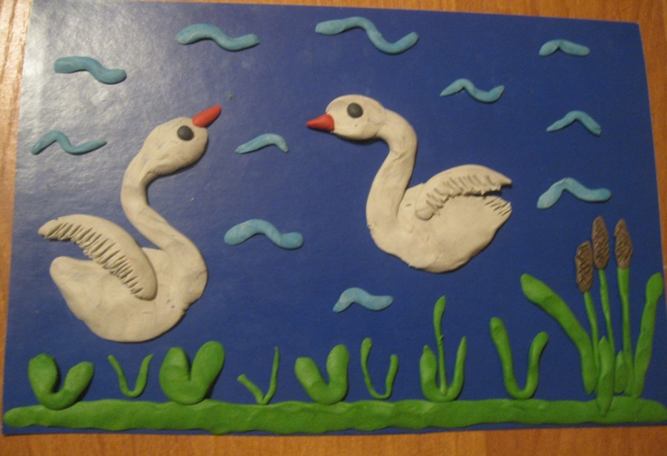
Пластилиновая аппликация

Slide 7
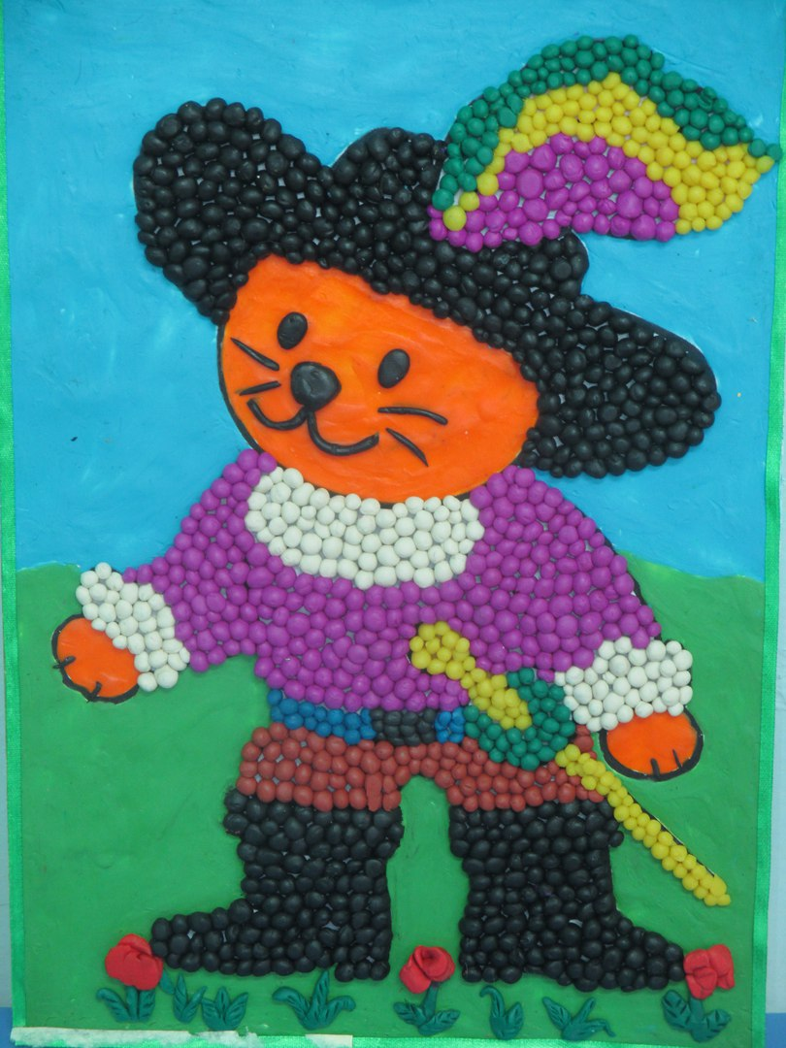
Пластилиновая мозаика из мелких шариков

Slide 8
Выкладывание жгутиками(витражная техника)

Slide 9
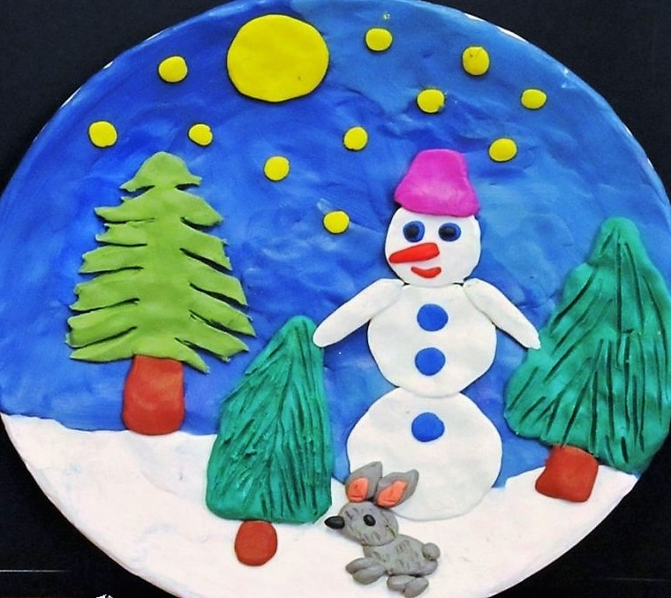
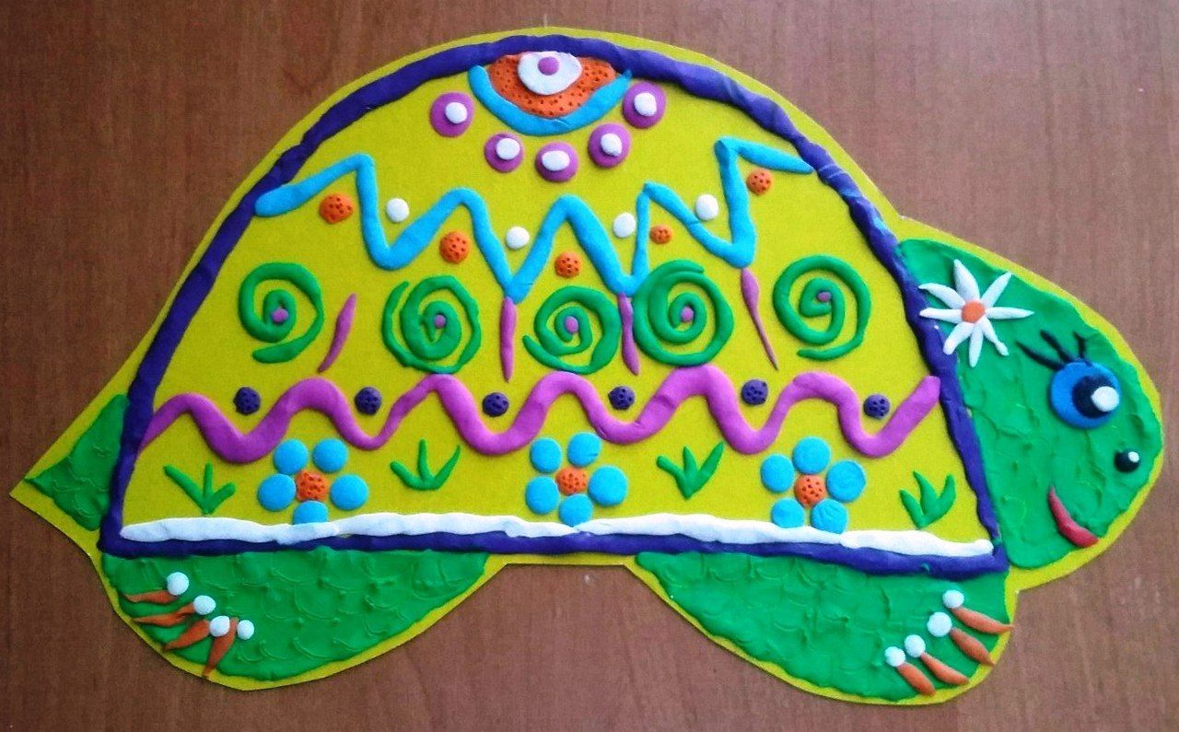
Пластилинография
4x3
16x9

Slide 10
Лепка с использованием природного материала

Slide 11
Отпечатки различными предметами на пластилиновой основе

Slide 12
Миллефиори (длинный многослойный цилиндр с рисунком поперечного сечения, который тянется по всей длине цилиндра и виден только на срезах)

Slide 13
Сграффито(многослойное процарапывание)

Slide 14
Спасибо за внимание!

